Slide 1
Linux & JVM 内存监控
2016.12

Slide 2

到底多少算内存不够用了？
第二行(mem)的used/free与第三行(-/+ buffers/cache) used/free的区别
第二行：从OS的角度来看
内核（OS）使用+Application(X, oracle,etc)使用的+buffers+cached.
第三行：从应用程序的角度来说
可用内存=系统free（memory+buffers+cached.）
Notes:
上述结果显示了590M的used，但是（-/+ buffers/cache）减去buffers和cache的结果可以看到，所以当前进程实际占用内存是255M。 可以这么理解：在linux的内存分配机制中，优先使用物理内存，当物理内存还有空闲时（还够用），不会释放其占用内存，就算占用内存的程序已经被关闭了，该程序所占用的内存用来做缓存使用，对于开启过的程序、或是读取刚存取过得数据会比较快。 如上面的例子：使用了15947M的内存，590M被占用，但是buffer和cached部分作为缓存，可以使用命中率的方式提高使用效率，而且这部分缓存是根据指令随时可以释放的，我们可以认为这部分内存没有实际被使用，也可以认为它是空闲的。 因此查看目前进程正在实际被使用的内存，是used-(buffers+cache)，也可以认为如果swap没有大量使用，mem还是够用的，只有mem被当前进程实际占用完（没有了buffers和cache），才会使用到swap的。

Slide 3
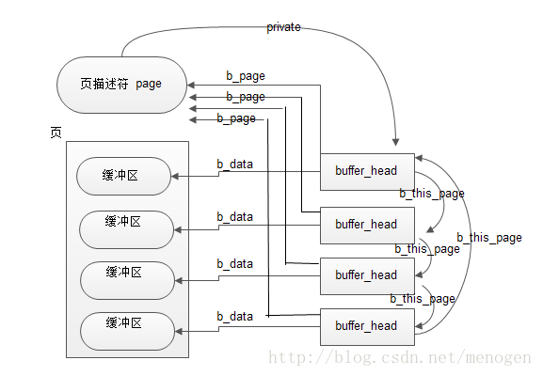
buffer 与cache 的区别
“buffers” 表示块设备(block device)所占用的缓存页，包括：直接读写块设备、以及文件系统元数据(metadata)比如SuperBlock所使用的缓存页；
“cached” 表示所有的缓存页(page cache)的总和。
- Cached
- buffers
- 交换区缓存(swap cache)
Ref: https://blog.gesha.net/archives/464/
Notes:
在Free命令中显示的buffer和cache，它们都是占用内存： buffer : 作为buffer cache的内存，是块设备的读写缓冲区，更靠近存储设备，或者直接就是disk的缓冲区。 cache: 作为page cache的内存, 文件系统的cache，是memory的缓冲区 如果 cache 的值很大，说明cache住的文件数很多。 如果频繁访问到的文件都能被cache住，那么磁盘的读IO 必会非常小。
从Linux kernel 2.4（2.4.10）开始，两个cache中的内容统一了（buffer cache不再真正的存在，实际上buffer cache不再独立分配，而是在page cache中用专门的buffer page来替代，buffer page在形式上就是缓冲区描述符，称为buffer_head）。现在由VM子系统来驱动I/O（并独立于Page Cache）。如果缓冲的数据既有文件表示（file representation）又有块表示（block representation）——大多数数据都是如此——那么buffer cache就简单的指向page cache；这样就仅有一份数据被缓冲在内存中了。当你想象一个磁盘缓存，page cache即是：它缓冲磁盘中的文件数据，以使后续的I/O操作更快。
注释：每个缓冲区与一个块对应，它相当于磁盘块在内存中的表示。在内存页中，有一种叫专门用途的页面叫“缓冲区页”，用来存放块缓冲区。而每个块缓存区由两部分组成：缓冲区首部（用数据结构buffer_head表示）及真正的缓冲区内容（即所存储的数据，这些数据就放在刚刚说到的缓冲区页中）。而文件在内存中由file结构体表示，而磁盘块在内存中是由缓冲区来进行表示的。

Slide 4
关于SWAP需要知道的一切
Linux系统会不时的进行页面交换操作
Linux进行页面交换是有条件的，不是所有页面在不用时都交换到虚拟内存
交换空间的页面在频繁使用后会导致Linux出现假死机、服务异常等问题
https://www.zhihu.com/question/27594036
Notes:
1.Linux系统会不时的进行页面交换操作，以保持尽可能多的空闲物理内存，即使并没有什么事情需要内存，Linux也会交换出暂时不用的内存页面。这可以避免等待交换所需的时间。
2.Linux进行页面交换是有条件的，不是所有页面在不用时都交换到虚拟内存，Linux内核根据”最近最经常使用“算法，仅仅将一些不经常使用的页面文件交换到虚拟内存，有时我们会看到这么一个现象：Linux物理内存还有很多，但是交换空间也使用了很多。其实，这并不奇怪，例如，一个占用很大内存的进程运行时，需要耗费很多内存资源，此时就会有一些不常用页面文件被交换到虚拟内存中，但后来这个占用很多内存资源的进程结束并释放了很多内存时，刚才被交换出去的页面文件并不会自动的交换进物理内存，除非有这个必要，那么此刻系统物理内存就会空闲很多，同时交换空间也在被使用，就出现了刚才所说的现象了。关于这点，不用担心什么，只要知道是怎么一回事就可以了。
3.交换空间的页面在使用时会首先被交换到物理内存，如果此时没有足够的物理内存来容纳这些页面，它们又会被马上交换出去，如此以来，虚拟内存中可能没有足够空间来存储这些交换页面，最终会导致Linux出现假死机、服务异常等问题，Linux虽然可以在一段时间内自行恢复，但是恢复后的系统已经基本不可用了。

Slide 5
Linux内存监控标准
影响性能因素 | 评判标准
 | 好 | 坏 | 糟糕
CPU | user% + sys%< 70% | user% + sys%= 85% | user% + sys% >=90%
内存 | Swap In(si)＝0 Swap Out(so)＝0 | Per CPU with 10 page/s | More Swap In & Swap Out
磁盘 | iowait % < 20% | iowait % =35% | iowait % >= 50%

Slide 6
Linux内存监控标准-续
%user：表示CPU处在用户模式下的时间百分比。
%sys：表示CPU处在系统模式下的时间百分比。
%iowait：表示CPU等待输入输出完成时间的百分比。
swap in：即si，表示虚拟内存的页导入，即从SWAP DISK交换到RAM
swap out：即so，表示虚拟内存的页导出，即从RAM交换到SWAP DISK。

Slide 7
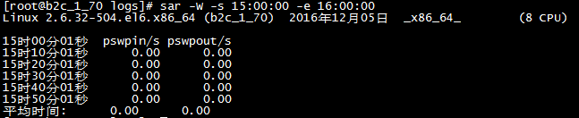

Linux内存监控工具
sar –w –s hh:mm:ss –e hh:mm:ss
vmstat 1 3 （1 为监控频率、3为监控次数）
swpd列表示切换到内存交换区的内存数量(以k为单位)。如果swpd的值不为0，或者比较大，只要si、so的值长期为0，这种情况下一般不用担心，不会影响系统性能。反之则表示内存不足，需要增加系统内存。
Notes:
当系统中sar不可用时，可以使用以下工具替代：linux下有 vmstat、Unix系统有prstat
Vmstat说明
Procs r列表示运行和等待cpu时间片的进程数，这个值如果长期大于系统CPU的个数，说明CPU不足，需要增加CPU。
b列表示在等待资源的进程数，比如正在等待I/O、或者内存交换等。
Cpu us列显示了用户进程消耗的CPU 时间百分比。us的值比较高时，说明用户进程消耗的cpu时间多，但是如果长期大于50%，就需要考虑优化程序或算法。
sy列显示了内核进程消耗的CPU时间百分比。Sy的值较高时，说明内核消耗的CPU资源很多。
根据经验，us+sy的参考值为80%，如果us+sy大于 80%说明可能存在CPU资源不足。

Slide 8
Linux swap优化
当内存还有很多空余时使用swap会影响性能，所以要调整swap分区的使用频率：
swappiness值是从0到100，代表内核的使用频率，默认是60。可以通过sysctl来调整：
加入：
使配置生效：
<https://www.digitalocean.com/community/tutorials/how-to-add-swap-on-centos-6>
cat /proc/sys/vm/swappiness
vim /etc/sysctl.conf
vm.swappiness=10
sysctl -p
Notes:
设置vm.swappiness=0 后并不代表禁用swap分区，只是告诉内核，能少用到swap分区就尽量少用到，设置vm.swappiness=100的话，则表示尽量使用swap分区，默认的值是60
调整内存参数，当内存使用率不足10%（开始是默认值60）时在使用swap，尽量避免使用swap，减少唤醒软中断进程，从而降低ksoftirqd进程对cpu的占用。

Slide 9
刷新swap
[root@localhost ~]# swapoff -a
[root@localhost ~]# swapon -a

Slide 10
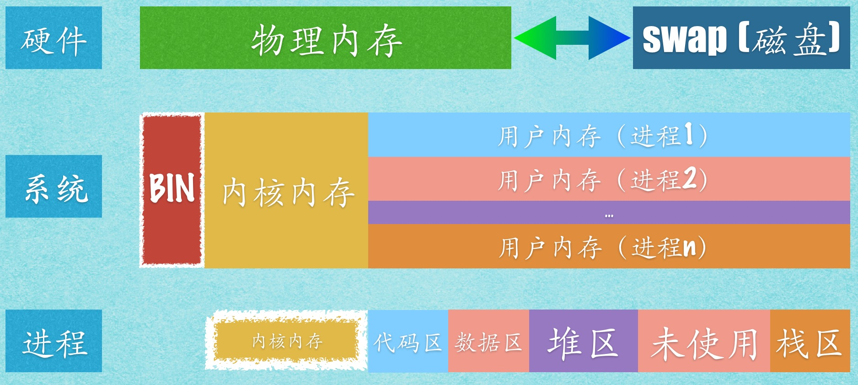
Linux和JVM内存关系

Slide 11
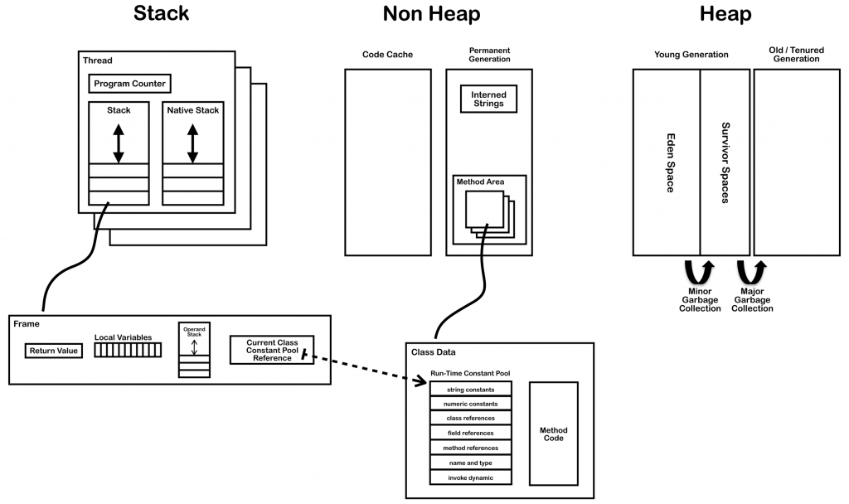
JVM的原理

Slide 12
关于堆的释疑
广义的Heap=heap + method area(老年代+新生代+方法区)
狭义的Heap(也就是HotSpot JVM 实现)指的就是堆内存，其中分为老年代和新生代。
很多人愿意把方法区称为“永久代”(Permanent Generation)，本质上两者并不等价，仅仅是因为HotSpot 虚拟机的设计团队选择把GC 分代收集扩展至方法区，或者说使用永久代来实现方法区而已。

Slide 13
GC类型
Serial GC：为单核CPU上的桌面应用设计的。使用Serial GC会明显的损耗应用的性能。
参数-XX:+UseSerialGC
就是Young区和old区都使用serial 垃圾回收算法，
Parallel GC：Parallel GC适用于多核CPU且使用了较大内存空间的场景。Parallel GC又被称为"高吞吐GC(throughput GC)“
参数-XX:+UseParallelGC
Young区：使用Parallel scavenge 回收算法
Old 区：可以使用单线程的或者Parallel 垃圾回收算法，由 -XX:+UseParallelOldGC 来控制

Slide 14
GC类型
Parallel Old GC(Parallel Compacting GC)
Parallel的GC算法是为老年代设计的。
Concurrent Mark & Sweep GC (or "CMS")
低延迟GC，适用于所有应用对响应时间要求比较严格的场景。
与其他GC相比，CMS GC要求更多的内存空间和CPU资源
CMS GC默认不提供内存压缩
参数-XX:+UseConcMarkSweepGC
Young区：可以使用普通的或者parallel 垃圾回收算法，由参数 -XX:+UseParNewGC来控制
Old 区：只能使用Concurrent Mark Sweep

Slide 15
GC类型
Garbage First (G1) GC
G1最大的改进在于其性能表现，它比以上任何一种GC都更快速
参数：-XX:+UseG1GC
没有young/old区

Slide 16
GC类型
内存区 | GC算法 | 是否多线程 | 是否stop-the-world
年轻代 | Serial | 单线程 | 是
年轻代 | ParNew | 多线程 | 是
年轻代 | Parallel Scavenge | 多线程 | 是
年老代 | CMS | 多线程 | 整个过程有2次短暂stop-the-world
年老代 | Serial Old(MSC) | 单线程 | 是
年老代 | Parallel Old | 多线程 | unkown

Slide 17
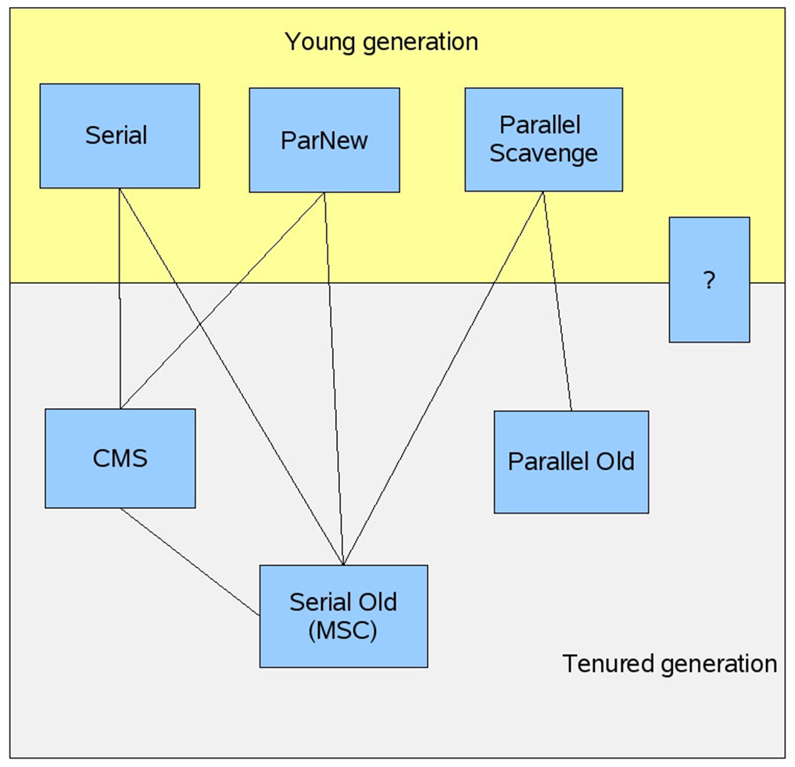
GC类型

Slide 18
什么是GC监控
GC监控 指的是在运行时跟踪JVM运行GC的过程。例如，通过GC监控，我们能找出：
何时新生代的对象会被移动到老年代，有多少对象被移到了老年代。
何时stop-the-world发生以及持续时间。
通过GC监控，能发现JVM是否在有效的运行GC以及是否需要额外的GC调优。基于这些信息，我们可以通过优化应用或者改变GC运行方式(GC调优)，从而提高应用性能。

Slide 19
如何做GC监控
jstat
在使用-gcutil选项时，会输出如下字段的信息。在做GC调优时，尤其要关注YGC, YGCT, FGC, FGCT和GCT的数据变化。
优点 | 缺点
不管是本地还是远程Java应用，你都可以通过jstat命令查看GC操作相关的数据，并通过控制台输出这些信息。 | 无法查看单次GC回收的情况
Notes:
jstat是Hotspot JVM内置的监控工具。Hotspot JVM还内置了其他监控工具如jps和jstatd。有时候需要这三种工具一起来监控Java应用的运行。
jstat 不只提供GC操作的相关信息，也还提供类加载和即时编译器相关的操作信息。尽管如此，本文我们只会涉及jstat提供的GC操作相关的功能。
jstat 位于$JDK_HOME/bin目录，如果java或javac命令能够正常运行，jstat命令也应该能够运行。

Slide 20
如何做GC监控
jstat 输出信息
YGC：从应用程序启动到采样时年轻代中gc次数 YGCT：从应用程序启动到采样时年轻代中gc所用时间(s) FGC：从应用程序启动到采样时old代(全gc)gc次数 FGCT：从应用程序启动到采样时old代(全gc)gc所用时间(s) GCT：从应用程序启动到采样时gc用的总时间(s)
新生代的GC大概需要平均时间 YGCT/YGC
老生代的GC大概需要平均时间 FGCT/FGC
其余各项信息可参阅 https://segmentfault.com/a/1190000004255118

Slide 21
如何做GC监控
-verbosegc
 | jstat | -verbosegc
监控目标 | 可输出日志到终端上的Java应用或者能通过jstatd连接到网络的远程Java应用 | 在启动JVM时指定了-verbosegc 参数的Java应用
输出信息 | 堆状态(使用量、最大容量、GC次数及累积耗时等) | 每次GC前后新生代和老年代的容量变化及GC耗时
输出时机 | 任何指定的时间 | 任何GC发生时
优势 | 方便连续观察堆大小的变化 | 观察单次GC对系统的影响
Notes:
-verbosegc 是运行Java应用时的一个JVM选项。jstat可以监控任何JVM应用而无需指定启动参数，-verbosegc去要在开启应用时就指定好，所以看起来-verbosegc并不是一个必要的选项(因为可以使用jstat完成相同工作)。然而当GC发生时-verbosegc的输出信息更容易理解，这对于监控烦杂的GC信息却大于益处。

Slide 22
如何做GC监控
在使用-verbosegc时还可同时指定以下附加选项：
-XX:+PrintGCDetails 可以详细了解GC中的变化
-XX:+PrintGCTimeStamps 可以了解这些垃圾收集发生的时间，自JVM启动以后以秒计量。
-XX:+PrintHeapAtGC 了解堆的更详细的信息
-XX:+PrintGCDateStamps(JDK6U4引入的选项) GC发生的时间信息
-Xloggc:$CATALINA_BASE/logs/gc.log GC日志产生的路径
-XX:+PrintGCApplicationStoppedTime 输出GC造成应用暂停的时间
如果只指定-verbosegc选项，则默认会同时指定-XX:+PrintGCDetails。
另外，-verbosegc的附加选项都可以组合使用。

Slide 23
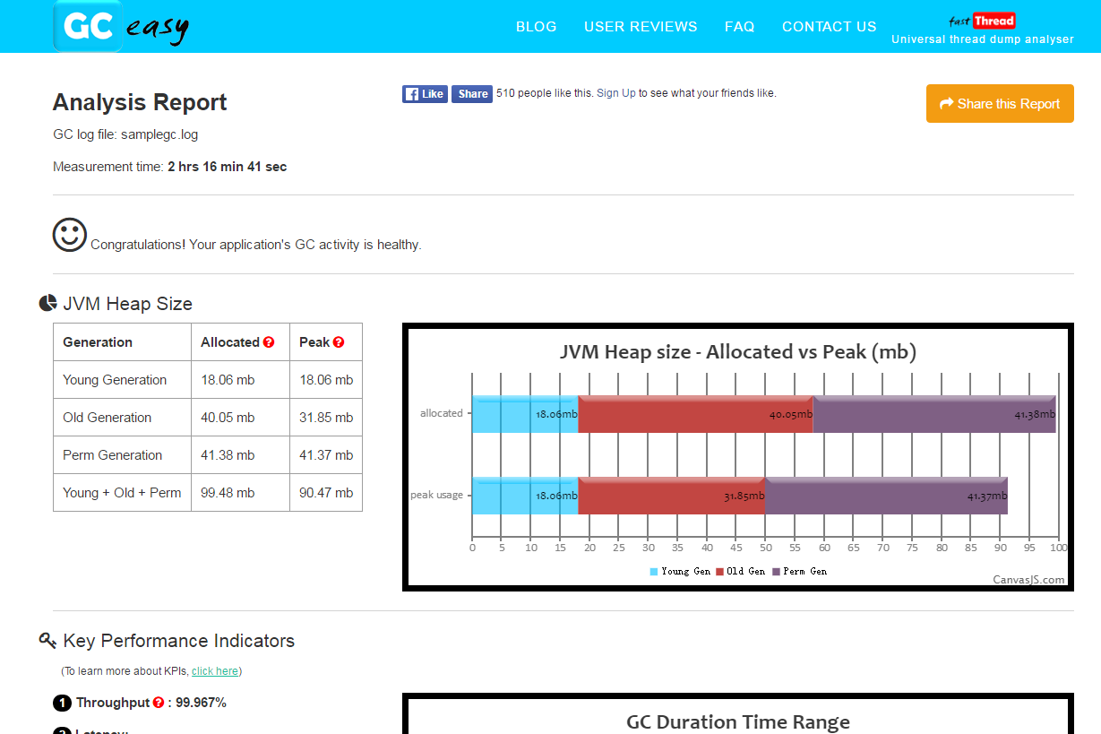
如何做GC监控
使用日志分析工具：
http://gceasy.io/

Slide 24
如何做GC监控
输出的数据格式：
当有minor GC发生时：
[GC [<collector>:
<starting occupancy1> -> <ending occupancy1>, <pause time1> secs]
<starting occupancy3> -> <ending occupancy3>, <pause time3> secs]
字段 | 含义
Collector | 使用的收集器
starting occupancy1 | GC发生前的新生代大小
ending occupancy1 | GC后新生代的大小
pause time1 | 执行minor GC时Java应用停顿的时长
starting occupancy3 | GC发生前堆空间总大小
ending occupancy3 | GC发生后堆空间总大小
pause time3 | 执行总体GC(包括Full GC)时Java应用停顿时长

Slide 25
如何做GC监控
输出的数据格式：
Full GC输出的例子：
[Full GC [Tenured: 3485K->4095K(4096K), 0.1745373 secs] 61244K->7418K(63104K), [Perm : 10756K->10756K(12288K)], 0.1762129 secs] [Times: user=0.19 sys=0.00, real=0.19 secs]
如果使用了[CMS回收算法]()，CMS相关信息也会紧接着提供出来。
Sample: https://gclogviewer.javaperformancetuning.co.za/samplegc.log

Slide 26
如何做GC监控
图形化实时监控 – jstatd
下列策略文件将允许jstatd服务器在没有任何安全例外的情况下运行。该策略没有授权所有权限给所有代码库那么自由，但却比授予最小的权限来运行jstatd服务器更自由。
grant codebase "file:${java.home}/../lib/tools.jar" { permission java.security.AllPermission; };
为了使用此策略，请复制上述文本到一个名叫jstatd.all.policy的文件中，并使用如下命令运行jstatd服务器：
jstatd -J-Djava.security.policy=jstatd.all.policy
演示
jstatd -J-Djava.security.policy=jstatd.all.policy -J-Djava.rmi.server.hostname=10.101.1.xxx
Ref: http://www.softown.cn/post/188.html

Slide 27
如何做GC监控
图形化实时监控 – jmx
启动参数 windows下面为catalina.bat、linux下面为cataina.sh set CATALINA_OPTS=-Dcom.sun.management.jmxremote -Dcom.sun.management.jmxremote.port="JMXport" -Dcom.sun.management.jmxremote.ssl=false -Dcom.sun.management.jmxremote.authenticate=false

Slide 28
GC调优是必须的吗
通过-Xms和-Xmx选项指定了内存大小
使用了-server选项
系统未产生太多超时日志
也就是说，如果你未设置内存大小并且你的系统产生了过多的超时日志，恭喜你需要为你的系统执行GC调优。
但是，请记住：GC调优是不得已时的选择。

Slide 29
GC调优过程
监控GC状态
分析监控数据并决定是否需要GC调优

Slide 30
GC调优过程
如果GC执行时间满足以下判断条件，那么GC调优并没那么必须。
Minor GC执行迅速(50毫秒以内)
Minor GC执行不频繁(间隔10秒左右一次)
Full GC执行迅速(1秒以内)
Full GC执行不频繁(间隔10分钟左右一次)
括号内的值并非绝对，依据应用的服务状态会有不同。有些服务可能要求Full GC处理速度不能超过0.9秒，另外一些服务可能会宽松些。因此校验GC结果并根据具体的服务需要，决定是否要进行GC调优。

Slide 31
系统性能指标
SWAP占用
GC率
暂停时间(GC STW)
OOM

